Slide 1
SÉANCE D2 · MODULE 2
À la caisse
Le caissier pose toujours les mêmes questions. Il reste ensuite un chiffre à comprendre, une carte à insérer, et un papier à garder.
60 minutes · Magasiner du linge
Notes:
Séance d'écoute. Prévoir le son : les montants doivent être entendus, pas lus. C'est ce qui est difficile.

Slide 2
OBJECTIFS DE LA SÉANCE
À la fin, je serai capable de…
1
comprendre les questions courantes d'un caissier ;
2
comprendre un montant dit à voix haute ;
3
demander de répéter le montant ;
4
vérifier un prix et garder sa facture.
D2 · Magasiner du linge
2
Notes:
Lire les objectifs à voix haute. Y revenir au billet de sortie.

Slide 3
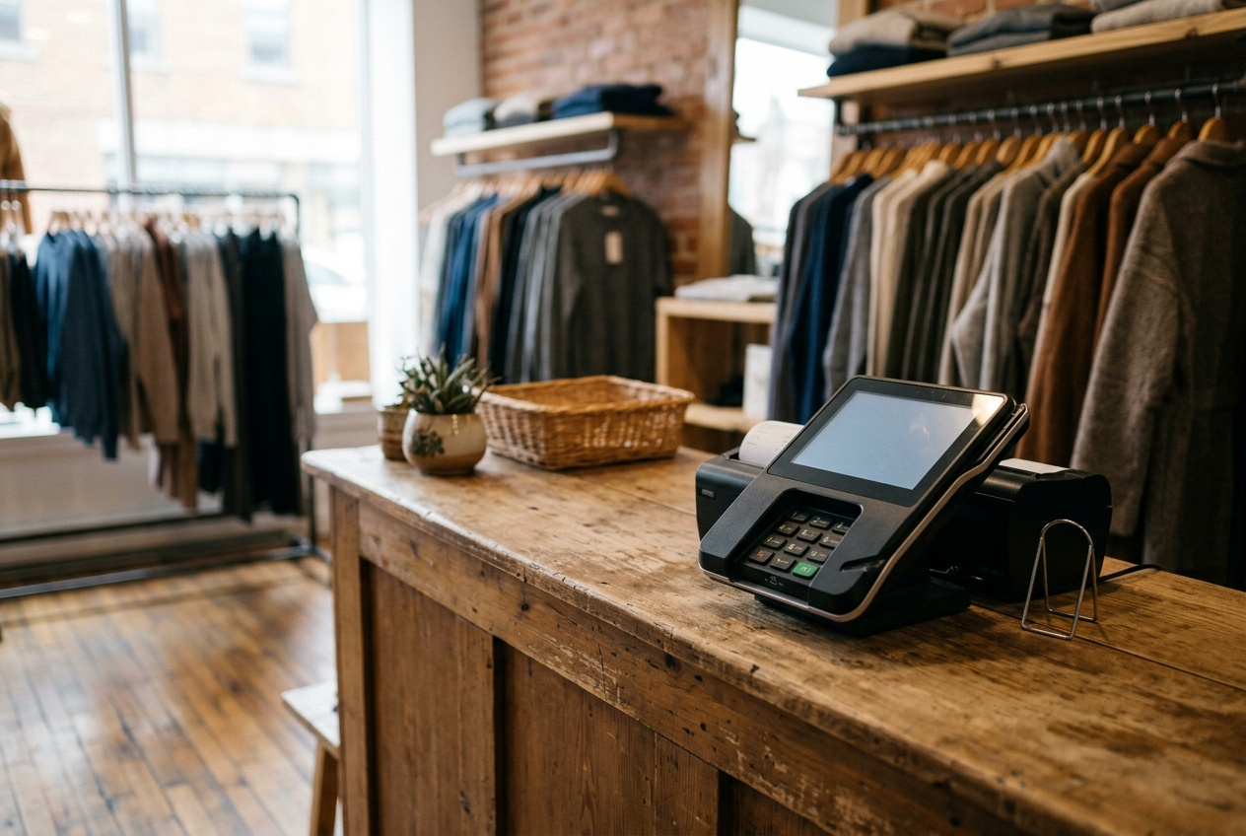
OBSERVATION
Que vous demande-t-on, à la caisse ?
Combien de questions, d'habitude ?
Lesquelles comprenez-vous bien ?
Laquelle est la plus difficile ?
Que faites-vous quand vous n'avez pas compris ?
D2 · Magasiner du linge
3
Notes:
Le montant est presque toujours la réponse : il est dit vite et il contient deux nombres.

Slide 4
DIALOGUE · 1 DE 3
Le montant
Écoutez d'abord, diapo masquée.
KEVIN
Le manteau grand, et les bottes en liquidation. Ça fait cent soixante-quatre dollars et quatre-vingt-quinze.
FARIDA
Pardon, vous pouvez répéter le montant ?
KEVIN
Cent soixante-quatre quatre-vingt-quinze. Cent soixante-quatre dollars et quatre-vingt-quinze cents.
D2 · Magasiner du linge
4
Notes:
Le caissier répète en deux façons : le raccourci, puis la forme complète. C'est ce que font les gens d'ici quand on leur demande de répéter.

Slide 5
DIALOGUE · 2 DE 3
La vérification
FARIDA
Attendez… les bottes, c'est bien soixante-cinq ?
KEVIN
Je regarde… oui, soixante-cinq. La liquidation est passée.
D2 · Magasiner du linge
5
Notes:
Farida vérifie le prix du défi 2. C'est la boucle du module : elle emploie ce qu'elle a appris trois séances plus tôt.

Slide 6
DIALOGUE · 3 DE 3
La facture
KEVIN
Vous voulez la facture dans le sac ?
FARIDA
Non, je la garde dans ma poche.
KEVIN
Bonne idée. Gardez-la : c'est elle qui prouve le prix que vous avez payé.
D2 · Magasiner du linge
6
Notes:
Dernière réplique du module. Elle dit pourquoi on garde une facture, sans aller jusqu'à l'échange — qui appartient au niveau 4.

Slide 7
ANALYSE
Cinq questions, cinq réponses
LE CAISSIER DEMANDE
ON RÉPOND
Vous avez tout trouvé ?
« Oui, merci. »
Ça fait cent soixante-quatre.
« Vous pouvez répéter ? »
Débit ou crédit ?
« Débit, s'il vous plaît. »
Insérez votre carte.
on insère et on tape le NIP
La facture dans le sac ?
« Non, je la garde. »
Cinq échanges, et l'achat est fini.
D2 · Magasiner du linge
7
Notes:
Diapo à photographier. C'est le script complet de la caisse.

Slide 8
UN MONTANT CONTIENT DEUX NOMBRES
« Cent soixante-quatre quatre-vingt-quinze »
Les dollars d'abord, les cents ensuite, et souvent sans dire ni « dollars » ni « cents ». C'est ce raccourci qui rend le montant difficile à saisir. Demander de répéter fait presque toujours obtenir la forme longue — celle qu'on comprend.
D2 · Magasiner du linge
8
Notes:
Diapo à photographier. Faire écouter cinq montants au raccourci, puis les mêmes en forme longue.

Slide 9
TROIS FAÇONS DE PAYER
Ce que le caissier demande
Comptant
Débit
En argent, avec des billets et de la monnaie. Le caissier demande « vous payez comptant ? ».
La carte de la banque : l'argent sort du compte tout de suite. On insère la carte et on tape son NIP.
Crédit
La carte de crédit : on paie plus tard, et il y a des intérêts si on ne paie pas tout le mois suivant.
D2 · Magasiner du linge
9
Notes:
Ne pas donner de conseil financier : nommer les trois modes et leur fonctionnement suffit à ce niveau.

Slide 10
DIRE OUI SANS AVOIR COMPRIS LE MONTANT
Le piège le plus fréquent
ON ENTEND SOUVENT
IL FAUT DIRE PLUTÔT
Oui, oui… (et on insère la carte)
Pardon, vous pouvez répéter le montant ?
Le montant est le seul chiffre que la machine vous fera approuver. Une fois la carte insérée, c'est fait. Deux secondes de question valent mieux qu'une surprise sur le relevé.
D2 · Magasiner du linge
10
Notes:
Faire répéter la question par tout le groupe. C'est la même phrase de secours que celle du défi 1.

Slide 11
VOCABULAIRE
Les huit derniers mots du module
un cintre
Le crochet qui tient le vêtement suspendu.
serré
Se dit d'un vêtement trop petit, qui presse le corps.
un rabais
L'argent qu'on enlève du prix pendant quelques jours.
une étiquette de prix
Le petit carton attaché au vêtement, qui dit le prix.
la liquidation
La vente des derniers articles, à très bas prix.
une étiquette d'entretien
L'étiquette du col, qui dit comment laver.
la sécheuse
La machine chaude qui sèche le linge.
la facture
Le papier qui prouve le prix payé.
D2 · Magasiner du linge
11
Notes:
Seconde moitié du banc, la première était en A4. Faire répéter avec l'article.

Slide 12
PRATIQUE
Moins de 50 $ ou plus de 50 $ ?
Écoutez chaque montant.
1
quarante-neuf dollars et quatre-vingt-dix-neuf
2
soixante-cinq dollars
3
vingt-huit dollars et cinquante
4
cent trente dollars
5
quatorze dollars et quatre-vingt-dix-neuf
6
cent soixante-quatre dollars et quatre-vingt-quinze
D2 · Magasiner du linge
12
Notes:
Utiliser l'exercice 5 du défi 3, à cartes écoutables. Deux écoutes avant de corriger. Le premier montant est le piège : il est tout près de 50 $.

Slide 13
CORRECTION
Moins de 50 $ ou plus de 50 $ ?
Correction — on lit la réponse, on ne commente pas l'erreur.
1
quarante-neuf dollars et quatre-vingt-dix-neuf » moins de 50 $
2
soixante-cinq dollars » plus de 50 $
3
vingt-huit dollars et cinquante » moins de 50 $
4
cent trente dollars » plus de 50 $
5
quatorze dollars et quatre-vingt-dix-neuf » moins de 50 $
6
cent soixante-quatre dollars et quatre-vingt-quinze » plus de 50 $
D2 · Magasiner du linge
13
Notes:
Corriger en groupe. Donner la bonne réponse, sans revenir sur qui s'est trompé.

Slide 14
BILLET DE SORTIE
Écrivez cinq montants en lettres, puis lisez-les à voix haute.
Prenez des prix réels de vêtements.
Ex. : « 39,99 $ — trente-neuf quatre-vingt-dix-neuf ».
D2 · Magasiner du linge
D2 · Magasiner du linge
14
Notes:
Fin du défi 3. Rendre à la séance suivante. Corriger surtout la lecture à voix haute.

